Slide 1

PERTEMUAN 12
Sistem Persamaan linier NONHOMOGEN
Ira Diana Sholihati, S.Si, MMSI

Slide 2

Persamaan linier
Definisi
N buah variable x₁, x₂, …, x_{n} yang dinyatakan dalam bentuk :
a₁x₁ + a₂x₂+…+ a_{n} x_{n}=b dengan a₁, a₂, … ,a_{n} dan b adalah konstanta-konstanta riil.
Sekumpulan nilai/ harga sebanyak n yang disubtitusikan ke n variable :
a₁=k₁, x₂=k₂ … x_{n}=k_{n} sedemikian sehingga persamaan tersebut
terpenuhi, maka himpunan nilai tersebut (k₁, k₂, … k_{n}) disebut
himpunan penyelesaian (solusi set).

Slide 3
Contoh
4x₁ + x₂ + x₃=5
x₁=4; x₂=0; x₃=0➔ solusi
x₁=0; x₂=5; x₃=0➔ solusi
x₁=0; x =; x₃=5➔ solusi
suatu persamaan linier bisa mempunyai solusi >1.

Slide 4
Penyajian SPL dengan persamaan matriks
a₁₁x₁ + a₁₂x₂ + a₁₃x₃ +…+a_{1n}x_{n} = b₁
a₂₁x₁ + a₂₂x₂ + a₂₃x₃ +…+a_{2n}x_{n} = b₂
:
a_{m1}x₁ + a_{n2}x₂ + a_{n3}x₃ + …+a_{nn}x_{n} = b_{m}
SPL umum:
matriks koefisien
x₁
x₂
:
x_{m}
b₁
b₂
:
b_{m}
A =
x =
b =
a₁₁ a₁₂ a₁₃ a_{1n}
a₂₁ a₂₂ a₂₃ a_{2n}
:
a_{m1} a_{m2} a_{m3} a_{mn}
Ax = b

Slide 5

SUSUNAN PERSAMAAN LINIER
HOMOGEN
AX=0
NON HOMOGEN
AX=B, B≠0
SELALU ADA JAWAB
TAK PUNYA JAWAB
R(a)≠r(A,B)
MEMPUNYAI JAWAB
JAWAB HANYA
JAWAB TRIVIAL
(NOL);R=N
SELAIN JAWAB TRIVIAL, ADA JUGA JAWAB NONTRIVIAL R<N
JAWAB UNIK
(TUNGGAL)
R=N
BANYAK JAWAB
R<N

Slide 6
Sistem Persamaan Linier Non Homogen
Bentuk umum: Ax = B, dimana B≠0
Sistem Persamaan linier non homogen akan mempunyai jawab bila :
Rank(A) = Rank(A|B)
Contoh ;
1. carilah titik persekutuan garis. -3x+6y = -9 dengan garis. x-2y = 3
Jawab:
-3x+6y=-9
x-2y=3

Slide 7
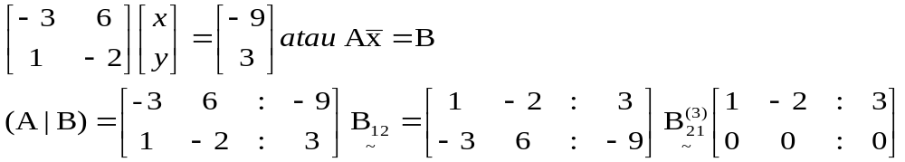
Sistem Persamaan Linier Non Homogen
R(a)=r(A|B)=1 r<n
Jumlah variabel=2 1<2
Jadi jawabnya tidak tunggal.

Slide 8
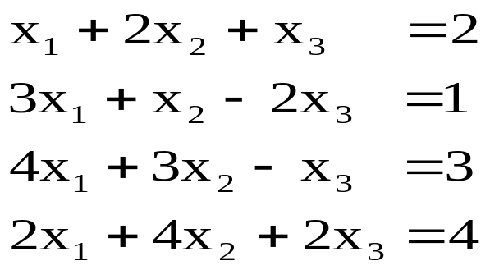
Contoh
Selesaikan sistem persamaan linier non homogen
Di bawah ini :

Slide 9
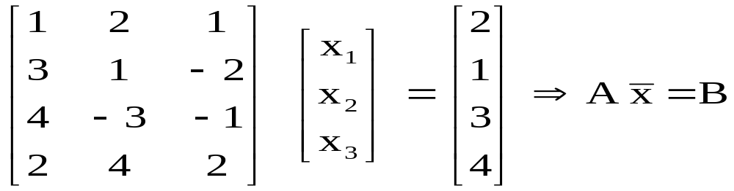
Contoh
Jawab :

Slide 10
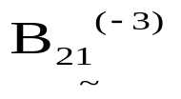
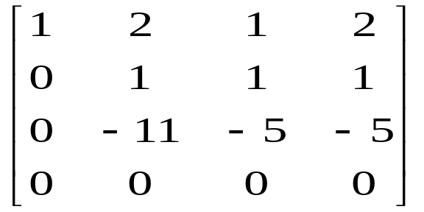
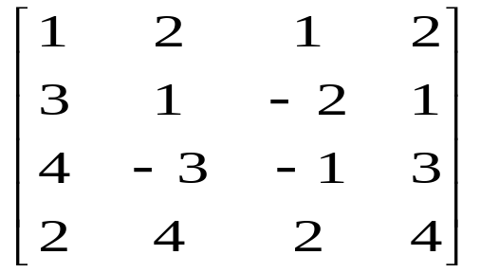
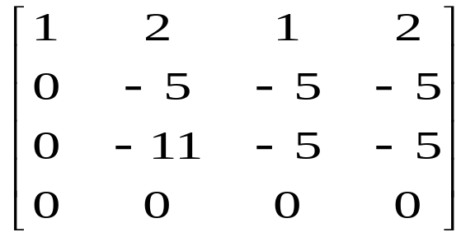
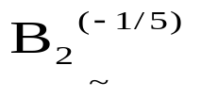
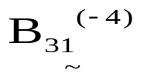
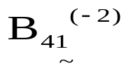
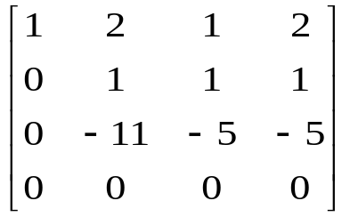
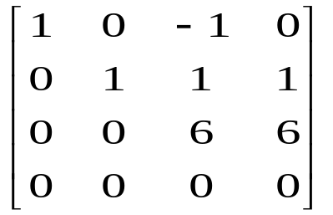


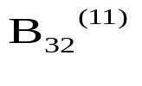
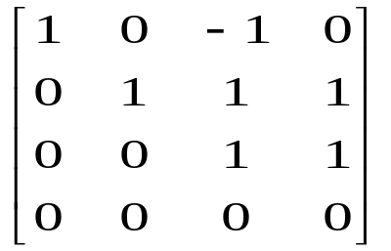

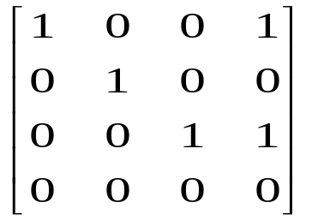
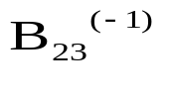

Slide 11
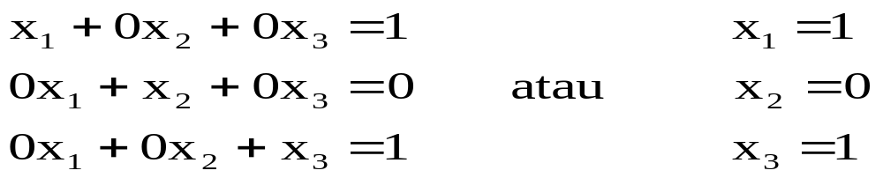
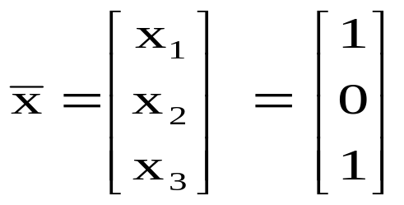
Rank (A) = R (A|B) = 3 =banyaknya variabel
Jadi jawabnya tunggal
Matriks lengkap di atas menyatakan:
Sehingga sebagai penyelesaiannya :

Slide 12
Terimakasih

